Slide 1
«Классификация сетевых подсистем мониторинга ядра ОС Linux»
МОСКОВСКИЙ ГОСУДАРСТВЕННЫЙ ТЕХНИЧЕСКИЙ УНИВЕРСИТЕТ ИМЕНИ Н.Э. БАУМАНА (НАЦИОНАЛЬНЫЙ ИССЛЕДОВАТЕЛЬСКИЙ УНИВЕРСИТЕТ)
Студент: Мансуров Владислав Михайлович
Группа: ИУ7-56Б
Руководитель: Оленев Антон Александрович

Slide 2
Цели и задачи
Целью работы является провести анализ существующих средств мониторинга сетевой подсистемы ядра ОС Linux.
Задачи:
провести анализ сетевой подсистемы ядра ОС Linux;
провести обзор существующих подсистем и средств сетевого мониторинга ядра OC Linux;
сформулировать критерии сравнения средств сетевого мониторинга ядра OC Linux;
классифицировать существующие подсистемы и средства сетевого мониторинга.

Slide 3
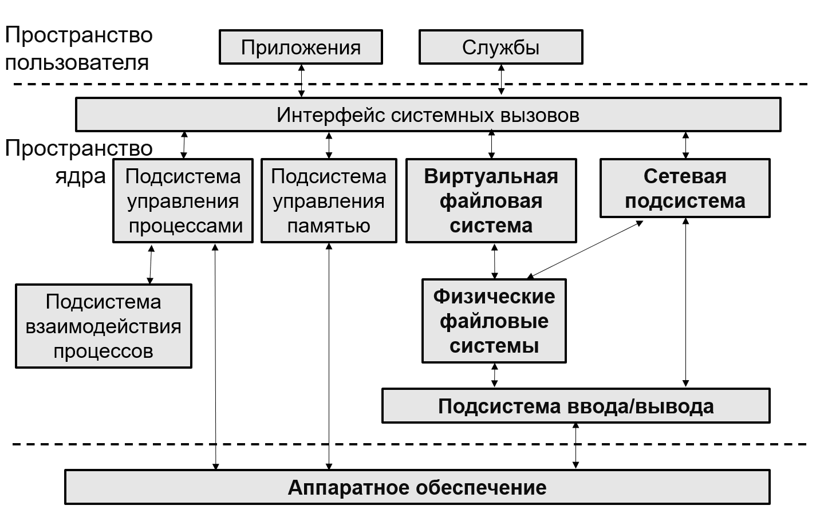
Ядро Linux
Ядро Linux:
основной внутренний компонент
монолитное
Задачи:
взаимодействие с аппаратными компонентами
обслуживание приложение с низкоуровневыми элементами

Slide 4
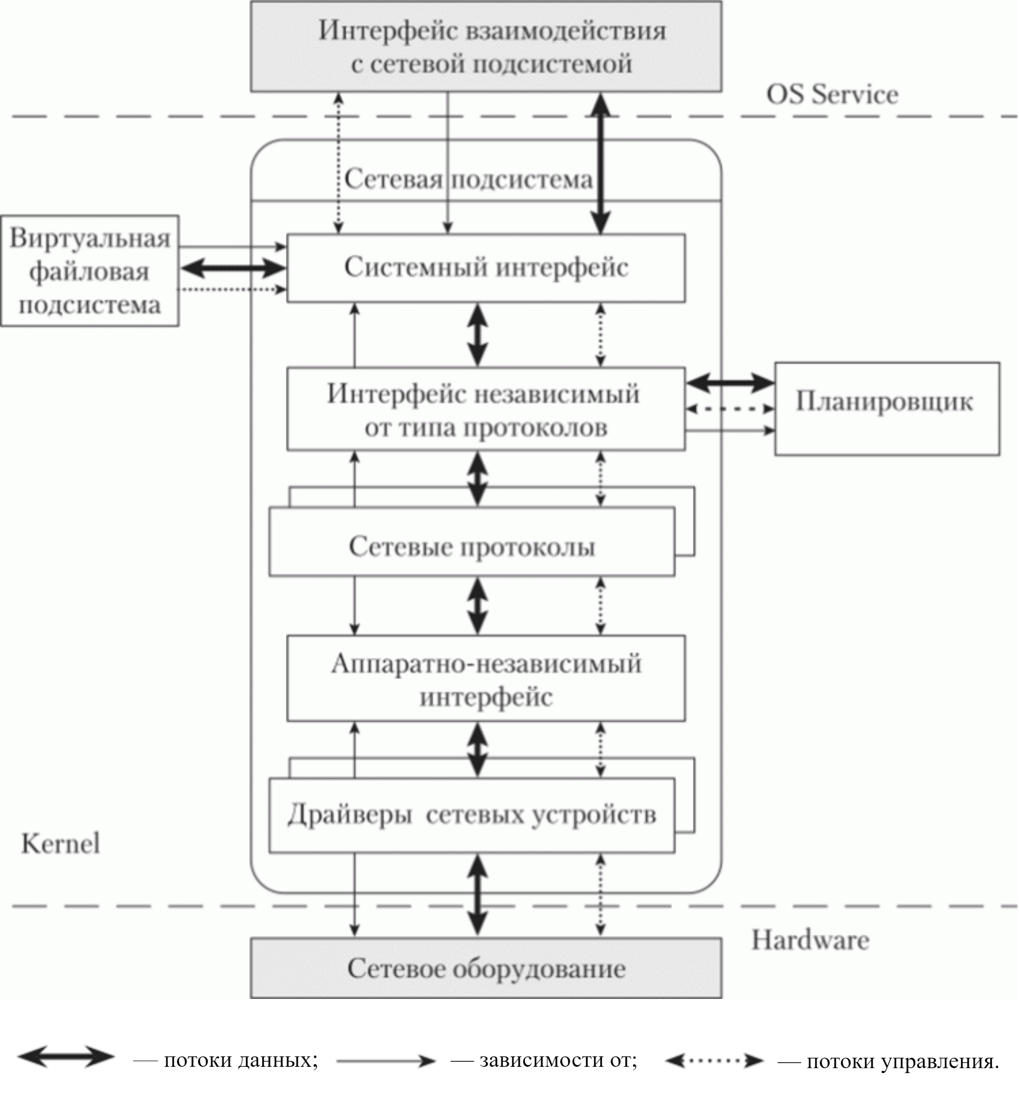
Сетевая подсистема ядра Linux
Обеспечивает функциональность:
поддержку взаимодействия процессов с помощью механизмов сокетов;
реализацию стеков сетевых протоколов;
поддержку сетевых интерфейсов или драйверов;
обеспечение маршрутизации пакетов;
обеспечение фильтрации пакетов;

Slide 5
Сетевой мониторинг ядра Linux
Сетевой мониторинг ядра Linux — отслеживание пути пакетов и выявление наличие ошибок сетевых интерфейсов сетевой подсистемы, что относится к вмешательству в работу сетевой подсистемы.
Путем использования сетевого мониторинга можно выявить:
проблемы производительности диска (хранилища);
проблемы производительности памяти и процессора;
узкие места в сети.

Slide 6
Обзор методов сетевого мониторинга ядра Linux
Утилиты сетевого мониторинга ядра
Преимущества:
Гарантия работы без сбоев;
Низкие накладные ресурсы;
Работа при работающей системе;
Независимость от версии ядра
Недостатки:
Заточены под определенные задачи;

Slide 7
Обзор методов сетевого мониторинга ядра Linux
Модификация кода ядра
Преимущества:
Универсальность;
Скорость работы;
Недостатки:
Риск нарушить работу системы;
Сложность добавление кода в ядро Linux
Перекомпиляция для каждого измененного или нового модуля

Slide 8
Обзор методов сетевого мониторинга ядра Linux
Зондирование ядра
Преимущества:
Динамическая загрузка модулей ядра;
Работа при работающей системе;
Независимость от версии ядра, адаптируются только имена функций
Недостатки:
Риск нарушить работы системы;
Пересборка модулей при изменении фильтра

Slide 9
Обзор методов сетевого мониторинга ядра Linux
Точки трассировки
Преимущества:
Стабильный интерфейс;
Низкие расход ресурсов;
Точки трассировки запускаются при необходимости
Недостатки:
Если точка трассировки добавлена ее нельзя убрать или переместить;
Минимальное количество или необходимость вести учет точек трассировки.

Slide 10
Обзор методов сетевого мониторинга ядра Linux
Function Trace
Преимущества:
Не требует изменение и добавления кода в ядро Linux;
Независимость от версии сборки ядра.
Недостатки:
Ухудшается универсальность решаемость задач;
Невозможность добавления новых модулей

Slide 11
Обзор методов сетевого мониторинга ядра Linux
Extended Berkeley Packet Filter
Преимущества:
Модификация кода сопровождается проверка до внесения в ядро Linux;
Динамическая или статическая загрузка;
Поддержка высокоуровневых языков
Поддержка JIT компилятора
Недостатки:
Новая развивающая технология;
Ограниченность
Проблема с безопасностью, но риск нарушить работу систему минимален

Slide 12
Классификация сетевых подсистем мониторинга ядра Linux
Критерии сравнения методов сетевого мониторинга
Критерии | Описание
Производительность | Работа при реальной нагрузки и низкие расход системных ресурсов
Безопасность | Наличие гарантии, что внесенный код не вызовет сбой системы или нет необходимости к внедрению написанного кода
Скорость разработки | Быстрота разработки программ для сетевого мониторинга
Работоспособность | Запуск на работающей системе без сбоев или требования перезапуска
Гибкость | Возможность выполнить любые поставленные задачи
Независимость | Независимость от сборки ядра
Простота развертывания | Насколько сложно развертывать средства мониторинга на машине и сопровождением документации

Slide 13
Классификация сетевых подсистем мониторинга ядра Linux
Критерий | Модификация кода ядра | Утилиты | kprobes | tracepoint | ftrace | BPF/eBPF
Производительность | ✓/✗ | ✓ | ✓/✗ | ✓ | ✓ | ✓
Безопасность | ✗ | ✓ | ✓/✗ | ✓/✗ | ✓ | ✓
Скорость разработки | ✗ | — | ✗ | ✓ | — | ✓
Работоспособность | ✗ | ✓ | ✓/✗ | ✓/✗ | ✓ | ✓
Гибкость | ✗ | ✗ | ✓ | ✓ | ✗ | ✗
Независимость | ✗ | ✓/✗ | ✓/✗ | ✓ | ✓ | ✓
Простота развертывания | ✓ | ✓ | ✓/✗ | ✓/✗ | ✗ | ✓

Slide 14
Заключение
В ходе данной работы были изучены:
структура и принципы работы сетевой подсистемы ядра Linux;
методы сетевого мониторинга ядра Linux или средства и подсистемы мониторинга сетевой подсистемы ядра Linux;
критерии сравнения методов сетевого мониторинга;
принципы работы методов касательно сетевой подсистемы;
преимущества и недостатки каждого из методов.
Были сформирована критерии классификации методов сетевого мониторинга ядра Linux. Была проведена классификация методов сетевого мониторинга ядра Linux по критериям, сформированным в ходе работы.

